Slide 1


Департамент надзора и контроля
в сфере образования
Заместитель министра
– руководитель Департамента
Р.Г.Музипов

Slide 2


Проект плана на 2021 год
Советский район - 151
Автошколы - 23
ООО – 30
ВПР - 38
Казань(!): 6
Арский район(!): 3
Нижнекамский район(!): 8
Заинский район(!): 2
Алексеевский район(!): 4
Высокогорский район (!): 2
Альметьевский район (!): 2
Мамадышский район - 80
Алексеевский район - 29
Алькеевский район - 45
Елабужский район - 84
Ново-Савиновский район - 97
Нижнекамский район - 182
ВСЕГО - 759
2

Slide 3
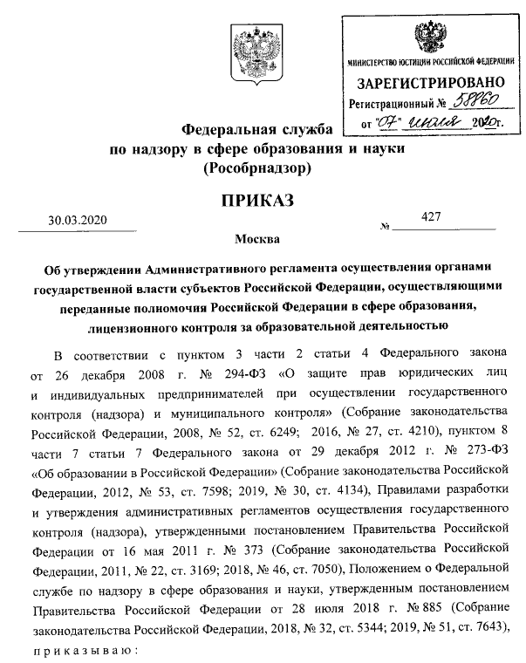

Лицензионный контроль
с 1 января 2021 г.
3

Slide 4
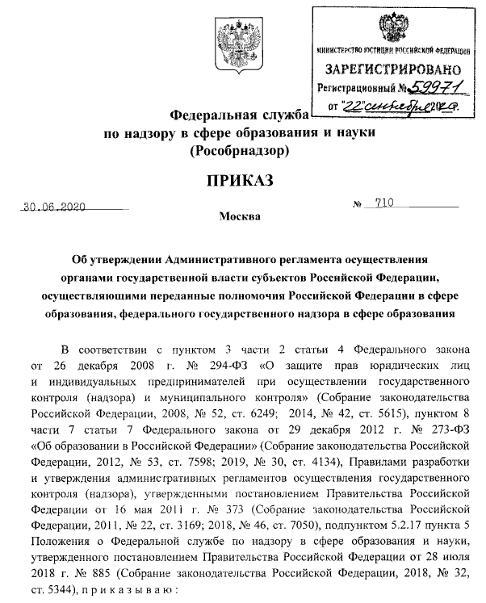
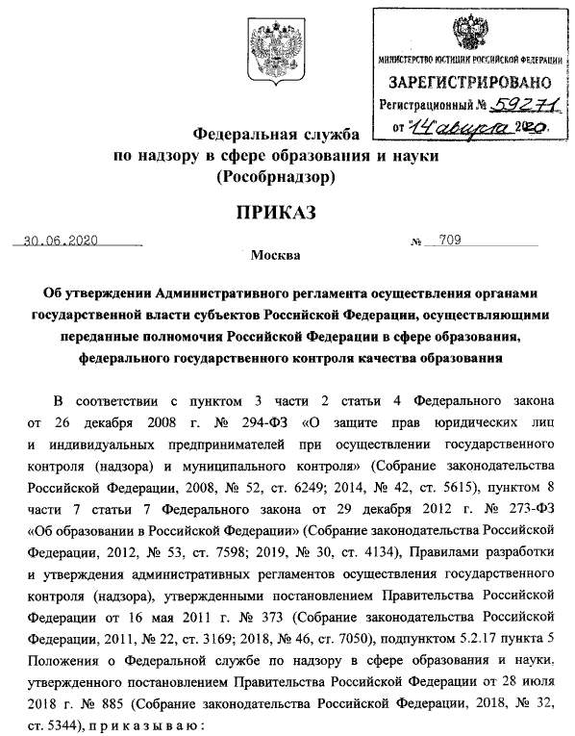
Государственный надзор и контроль качества
с 1 января 2021 г.
4

Slide 5
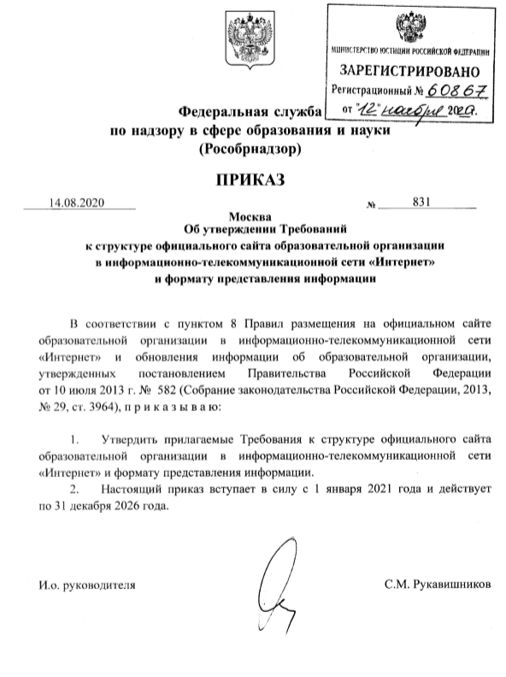
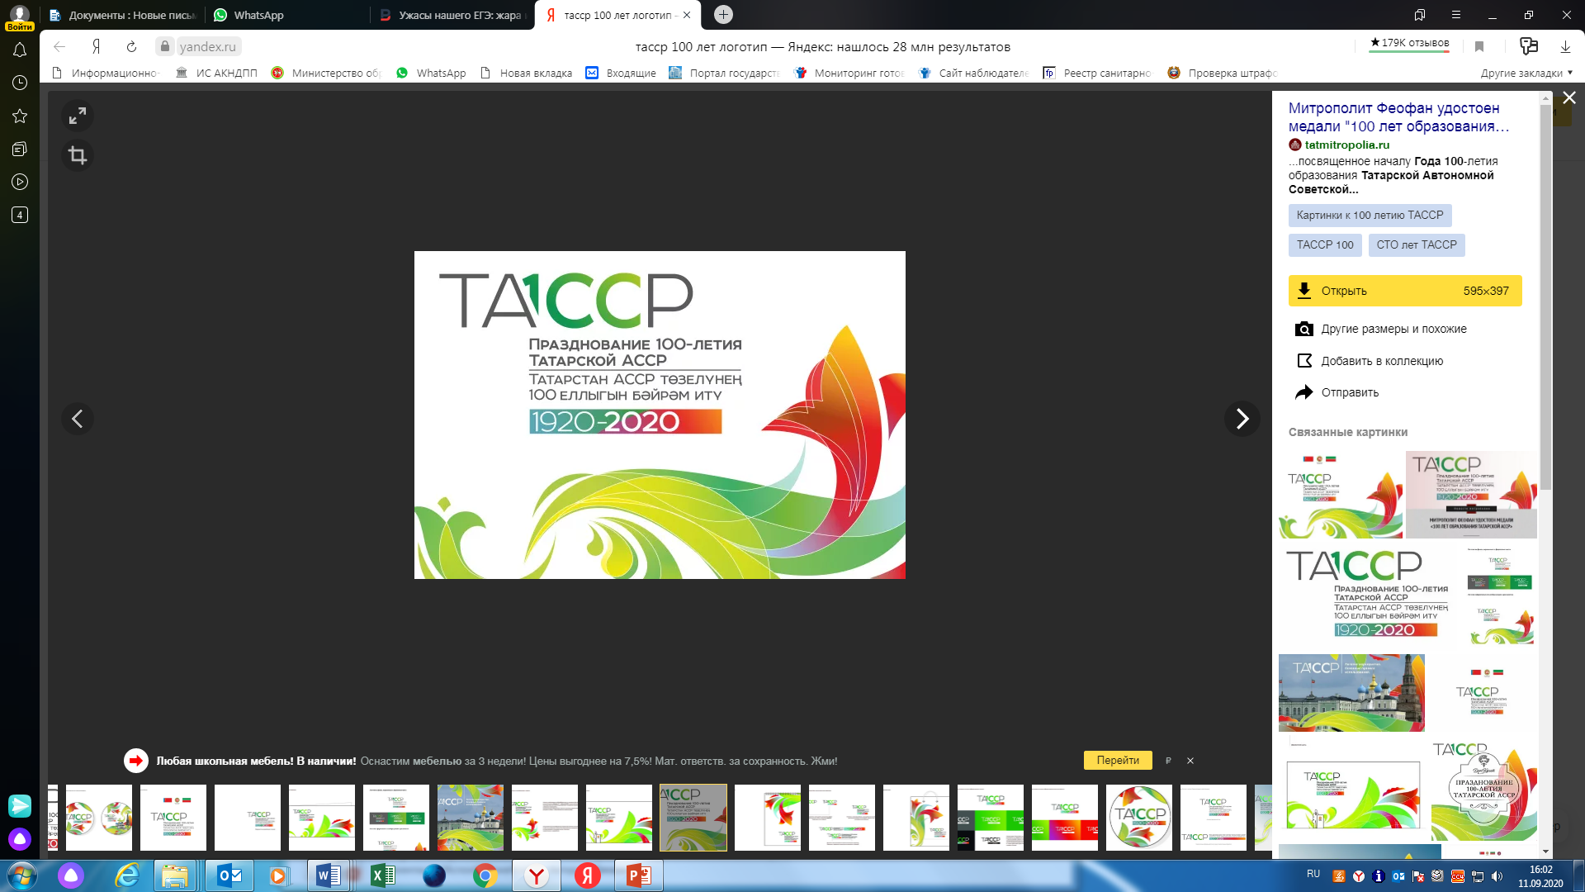
Взамен утрачивающего силу Приказа №785 от 29.05.2014 опубликован новый
Приказ Федеральной службы по надзору в сфере образования и науки от 14.08.2020 № 831 "Об утверждении Требований к структуре официального сайта образовательной организации в информационно-телекоммуникационной сети "Интернет" и формату представления информации", который вступает в силу с 01.01.2021 г.
Документ уточняет требования к официальному сайту, которые описаны в Постановлении Правительства РФ от 11.07.2020 № 1038 «О внесении изменений в Правила размещения на официальном сайте образовательной организации в информационно-телекоммуникационной сети «Интернет» и обновления информации об образовательной организации».
5

Slide 6

Основные изменения (в сравнении с приказом № 785)
Возможность сохранения на технических средствах пользователей и поиска и копирования произвольного фрагмента текста средствами соответствующей программы для просмотра
Сайт должен иметь версию для слабовидящих
Документы, самостоятельно разрабатываемые и утверждаемые образовательной организацией, могут дополнительно размещаться в графическом формате
Добавлены два новых подраздела «Доступная среда» и «Международное сотрудничество»
В подразделе «Образование» размещение рабочих программ обязательно
Возможность поиска и копирования фрагментов текста средствами веб-обозревателя
Сканирование документа должно быть с разрешением не менее 100 dpi
6

Slide 7
Подраздел «Доступная среда»
должен содержать информацию о специальных условиях для обучения инвалидов и лиц с ОВЗ:
о специально оборудованных учебных кабинетах;
об объектах для проведения практических занятий, приспособленных для использования инвалидами и лицами с ОВЗ;
о библиотеке(ах), приспособленных для использования инвалидами и лицами с ОВЗ;
об объектах спорта, приспособленных для использования инвалидами и лицами с ОВЗ;
о средствах обучения и воспитания, приспособленных для использования инвалидами и лицами с ОВЗ;
об обеспечении беспрепятственного доступа в здания образовательной организации;
о специальных условиях питания;
о специальных условиях охраны здоровья;
о доступе к информационным системам и информационно-телекоммуникационным сетям, приспособленным для использования инвалидами и лицами с ОВЗ;
об электронных образовательных ресурсах, к которым обеспечивается доступ инвалидов и лиц с ОВЗ;
о наличии специальных технических средств обучения коллективного и индивидуального пользования;
о наличии условий для беспрепятственного доступа в общежитие, интернат;
о количестве жилых помещений в общежитии, интернате, приспособленных для использования инвалидами и лицами с ОВЗ.
7

